Slide 1
Iterated Local Seach
Edward Perilla
Nicolás Robayo Pardo
RAFAEL ROJAS
METAHEURÍSTICAS
25 noviembre 2020

Slide 2
Agenda
Algoritmo
Definición de problema
Implementación
Análisis de resultados y conclusiones

Slide 3
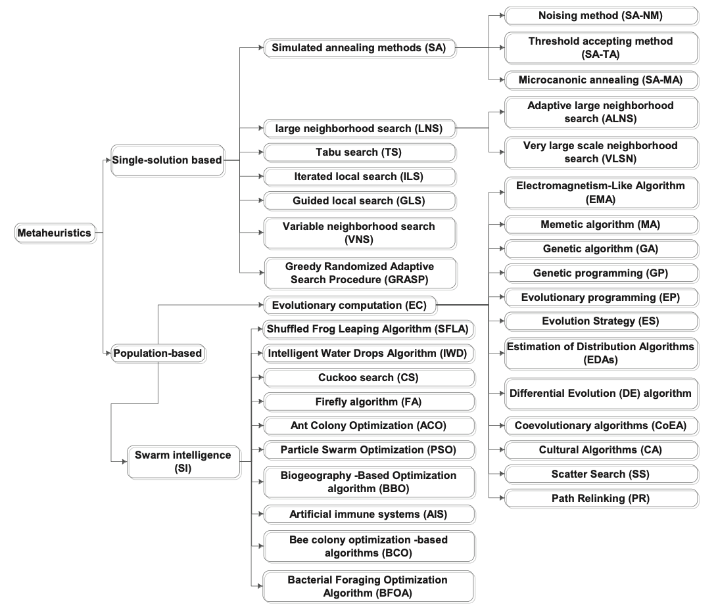
Iterated local search
¿Donde nos encontramos?
Maneja una solución al mismo tiempo.
Similar a LNS, VNS y otros métodos de búsqueda local

Slide 4
Iterated local search
Concepto: Se crea iterativamente una secuencia de soluciones generadas por una heurística embebida. Se consiguen mejores soluciones que al usar la heurística embebida de forma independiente.
Origen: Baum [1986a,1986b] propuso un algoritmo de descenso iterado para el TSP.
Otros Nombres: iterated descent, large-step Markov chains , iterated Lin-Kernighan (1991), chained local optimizatioN
Intensificación en vecindario
Cambio de vecindario de alto nivel
Intensificación en vecindario
Perturbación
Heurística
S
Heurística
S*
S’
S**

Slide 5
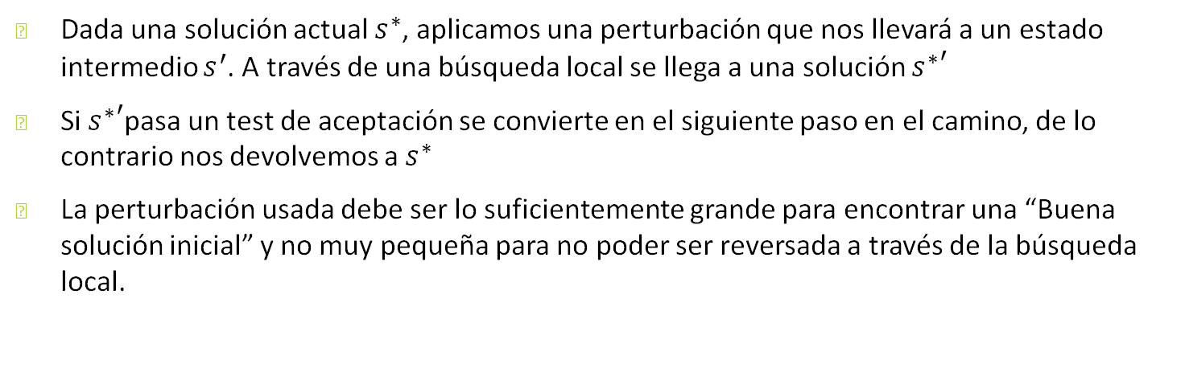
Funcionamiento
Dada una solución actual $s^{∗}$, aplicamos una perturbación que nos llevará a un estado intermedio $s^{′}$. A través de una búsqueda local se llega a una solución ${s^{∗}}^{′}$
Si ${s^{∗}}^{′}$pasa un test de aceptación se convierte en el siguiente paso en el camino, de lo contrario nos devolvemos a $s^{∗}$
La perturbación usada debe ser lo suficientemente grande para encontrar una “Buena solución inicial” y no muy pequeña para no poder ser reversada a través de la búsqueda local.
Intensificación en vecindario
Cambio de vecindario de alto nivel
Intensificación en vecindario
Perturbación
Heurística
S
Heurística
S*
S’
S**

Slide 6
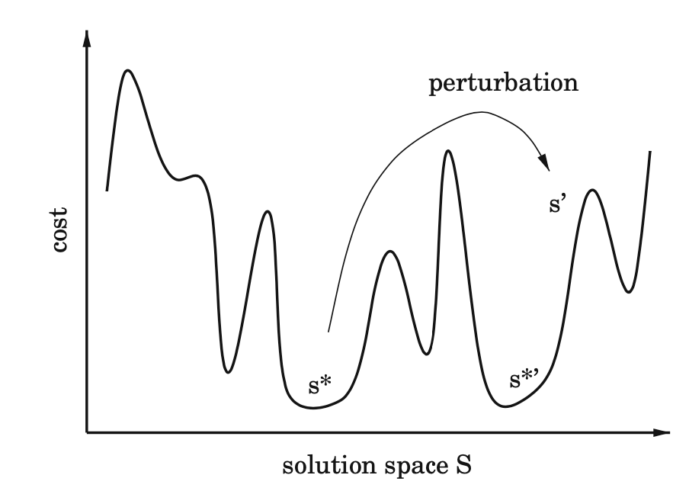
Pasos básicos
Se inicia con un mínimo local s* y luego se aplica una perturbación que lleva a una solución cercana s’. Luego la búsqueda local se vuelve a realizar llevando a un nuevo mínimo local s*’

Slide 7
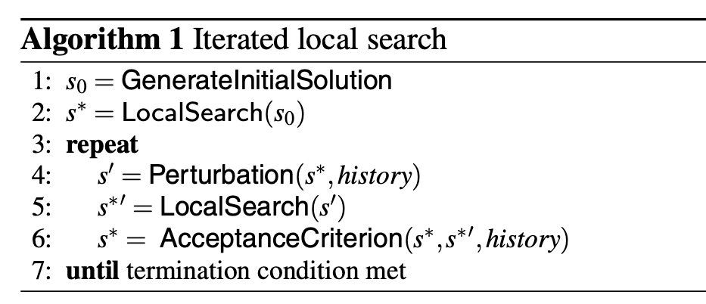
Pasos básicos
Se inicia con un mínimo local s* y luego se aplica una perturbación que lleva a una solución cercana s’. Luego la búsqueda local se vuelve a realizar llevando a un nuevo mínimo local s*’
El potencial de este algorimo recae en el sampleo sesgado de soluciones optimas locales

Slide 8
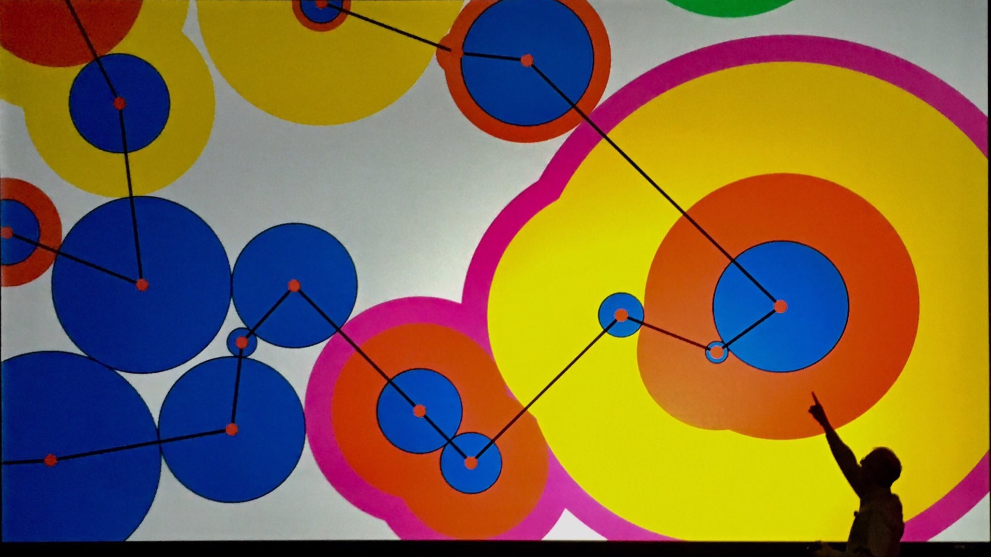
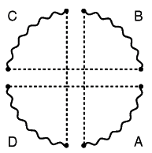





Ejemplo: TSP
Solución Inicial:
Constructivo Vecino más cercano
Perturbación aleatoria/adaptativa:
Double-Bridge Swap
Búsqueda local:
3-OPT
$$s^{∗}$$
$$s^{′}$$
$$s^{∗′}$$
No Mejoró FO: $s^{∗}$
Criterio de aceptación: Mejora FO
Mejoró FO: $s^{∗′}$
Criterio de parada:
Tiempo computacional

Slide 9


Partes Fundamentales: Solución Inicial
Aleatoria
Rápido y preferible en corridas largas
Problemas no dependientes de la solución inicial
Constructivo goloso.
Disminuirá el tiempo para obtener soluciones de buena calidad
Resulta en menos pasos requeridos en la búsqueda local
Su efecto disminuye con el tiempo debido a la no memoria

Slide 10

Partes Fundamentales: Perturbación
Un movimiento aleatorio de la solución en un vecindario de orden superior al usado en la búsqueda local
La búsqueda local no puede deshacer la perturbación
Lo suficientemente grande para escaper el vecindario actual sin alterar demasiado la solución.
Puede depender del tamaño del problema o del historial de la solución
Depende si las soluciones del problema están esparcidas o concentradas (QAP vs TSP)

Slide 11

Partes Fundamentales: Búsqueda local
Puede ser cualquier heurística: Tabu Search, VLS,
La heurística usada debe ser optimizada de ser posible
A través de estructuras de datos u otros métodos
Se debe analizar la relación calidad/tiempo

Slide 12

Partes Fundamentales: Criterio de aceptación
Mejora en función objetivo
Similar a Simulated annealing: un cronograma de temperatura no monotónico.
Controla el balance entre diversificación e intensificación.
Otra forma es volver a comenzar la metaheurística

Slide 13

Características
Flexible, fácil de implementar, robusto y altamente efectivo
No depende del camino tomado
La probabilidad de elegir ir de la solución $s_{1}^{∗}$ a $s_{2}^{∗}$ solo depende de esas dos soluciones
Cualquier heurística se puede usar, no solo la búsqueda local.
Se puede compartimentar por módulos. La complejidad puede irse agregando lentamente hasta convertirse en el mayor algoritmo.
Una implementación naïve da muy buenos resultados. Al ser optimizado por completo se consiguen algoritmos state-of-art.
No se requiere conocer el problema en especifico ni de la heurística utilizada (caja negra). Esto agiliza el proceso de desarrollo.
Más veloz que usar la misma heurística en intentos aleatorios.

Slide 14

Problema de las mochilas múltiples
MKP

Slide 15




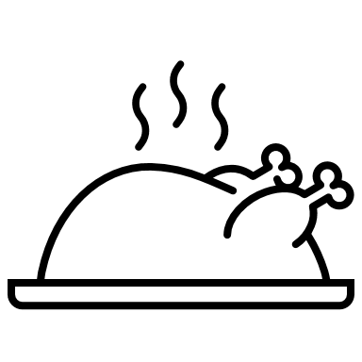









Descripción del problema y variantes
$$p:10$$
$$w:20$$
$$p:10$$
$$w:30$$
Dado un set de n ítems con pesos $w$ y ganancias $p$ distintas y un set de m mochilas con capacidades distintas se debe empacar las mochilas de forma que se maximice la ganancia total y la capacidad de las mochilas se respete
Capacidad: 10
$$p:30$$
$$w:50$$
$$p:70$$
$$w:19$$
Capacidad: 20
Capacidad: 100
$$p:90$$
$$w:60$$
$$p:20$$
$$w:40$$
Capacidad: 50
Decisión: Si meter el objeto en alguna de las mochilas

Slide 16


Descripción del problema y variantes
Dado un set de n ítems con pesos $w$ y ganancias $p$ distintas y un set de m mochilas con capacidades distintas se debe empacar las mochilas de forma que se maximice la ganancia total y la capacidad de las mochilas se respete
Es un problema fuertemente NP-Hard
$$\max{\sum_{i=1}^{m}{\sum_{j=1n}{p_{j}x_{ij}}}}$$
$$\sum_{j=1}^{n}{w_{j}x_{ij}}≤c_{i} ∀i=1,…,m$$
$$\sum_{i=1}^{m}{x_{ij}}≤1 ∀j=1,…,n$$
$$x_{ij}∈\left\{0,1\right\} ∀i=1,…,m;j=1,…,n$$
Maximización de ganancia
La capacidad de cada mochila debe ser respetada
Un ítem solo puede ser asignado a una mochila
0-1 Multiple Knapsack Problem (MKP)

Slide 17

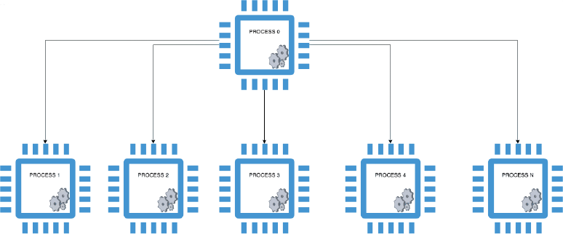

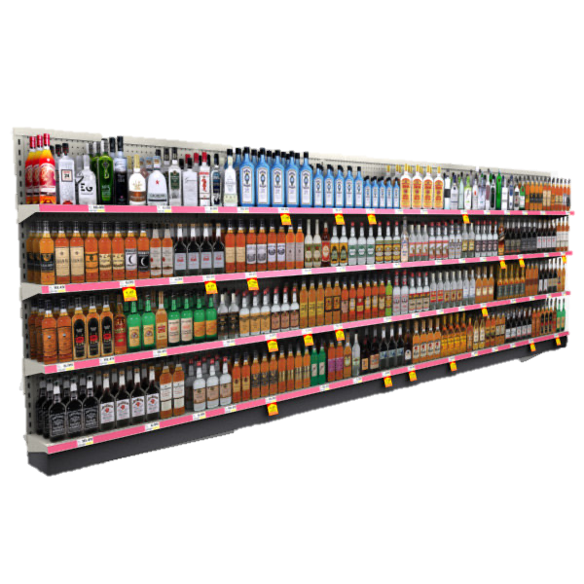
Usos en la vida real
El MKP tiene muchas aplicaciones en la vida real como el reparto de tareas entre agentes autónomos, subastas continuas de doble llamada, planificación de tareas en PC con varios procesadores, carga de vehículos, asignación de espacio en estantes de Retail, asignación de presupuestos de capital y el reparto de archivos en el espacio de dispositivos de almacenamiento para maximizar el espacio disponible.

Slide 18
Análisis de Literatura
Dado que es NP-Complete, los algoritmos de estado del arte son basados en Branch & Bound (Pisinger’s Mulknap algorithm )
Bin-Completion: Basado en la conceptualización por bins con criterios de dominancia fuertes y de simetría.(n/m<4)
Bound and Bound: Se podan los nodos heurísticamente buscando validar el upper bound optimistico del nodo
Formulaciones Pseudopolinómicas a través de grafos
Uso de metaheurísticas como algoritmos evolucionarios y genéticos que buscan soluciones candidatas sin dominar. Se desempeñan bien en instancias difíciles donde los pesos y las ganancias están altamente correlacionadas

Slide 19

Descripción de las Instancias
Para las distintas implementaciones se probó el grupo de intancias “SMALL” y “FK1” propuestas por M. Dell'Amico, M. Delorme, M. Iori, and S. Martello en 2018, creadas por los autores aleatoriamente con diferentes semillas:
El formato de las instancias es:
Número de Mochilas ($m$).
Número de Ítems ($n$).
Para el ítem $j$ existe un peso $w_{j}$.
Para el ítem $j$ existe un beneficio $p_{j}$.
Para la mochila $i$ existe una capacidad $c_{i}$.
SMALL
n | m | Cantidad
20 | 10 | 30
20 | 20 | 30
40 | 10 | 30
40 | 20 | 30
60 | 10 | 30
60 | 20 | 30
Total Instancia |  | 180
FK1
n | m | Cantidad
60 | 30 | 80
45 | 15 | 80
48 | 12 | 80
75 | 15 | 80
60 | 10 | 80
100 | 10 | 80
Total Instancias |  | 480

Slide 20
¿Cuáles son las instancias difíciles?
Por correlación:
Instancias donde los pesos y ganancias están fuertemente correlacionados
Por ratio entre numero de items y knapsacks
n/m = 2,: Resueltas por todos los métodos
n/m = 3: Resueltas efectivamente por Reflect-based decomposition.
n/m = 4, Resueltas efectivamente por Reflect-based decomposition y knapsack.
n/m = 5, o 6, Resueltas en la mayoría de los casos por knapsack- based decomposition;
n/m>6: Solo métodos de Branch and Bound, ningún metodo pseudo-polinomial

Slide 21
Operadores Búsqueda Local
Extracción: Coger cualquier objeto ya asignado a una maleta y extraerlo
Reasignación: Escoger un artículo asignado y pasarlo a otra mochila. También se puede escoger un artículo asignado y tratar de introducirlo en alguna mochila
Intercambio: Escoger dos artículos y cambiarlos de mochila, si alguno de los artículos no estaba incluido se introduce en la mochila del otro articulo y este se elimina
Inserción: Escoger un artículo no asignado y tratar de introducirlo en alguna mochila.
El movimiento no es llevado a cabo si conlleva a una solución infactible

Slide 22
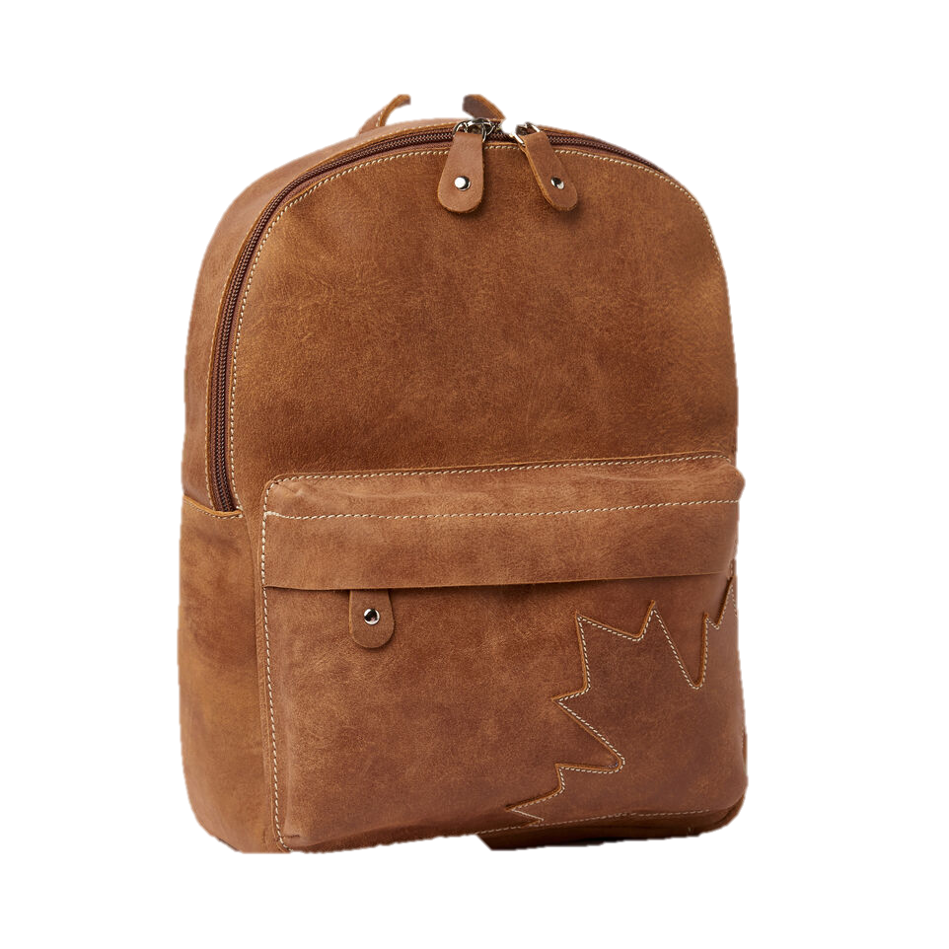
Algoritmo 1
Solución Inicial:
Constructivo Proporción peso/beneficio
Perturbación aleatoria/adaptativa:
Camino Aleatorio de Operadores
Búsqueda local:
Token Ring de Operadores
$$s^{∗}$$
$$s^{′}$$
$$s^{∗′}$$
No Mejoró FO: $s^{∗}$
Criterio de aceptación: Mejora FO
Mejoró FO: $s^{∗′}$
Criterio de parada:
Número Máximo Iteraciones

Slide 23
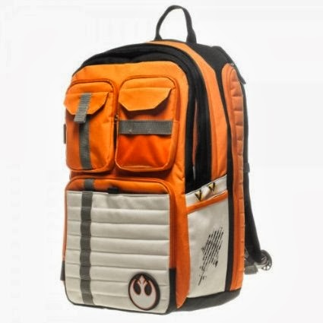
Algoritmo 2
Solución Inicial:
Inserción Aleatorizada
Perturbación aleatoria:
Intercambio de ítems entre mochilas
Búsqueda local:
Inserción de ítems no asignados
$$s^{∗}$$
$$s^{′}$$
$$s^{∗′}$$
No Mejoró FO: $s^{∗}$
Criterio de aceptación: Mejora FO
Mejoró FO: $s^{∗′}$
Esta foto de Autor desconocido está bajo licencia CC BY-NC
Criterio de parada:
Max Iteracciones

Slide 24
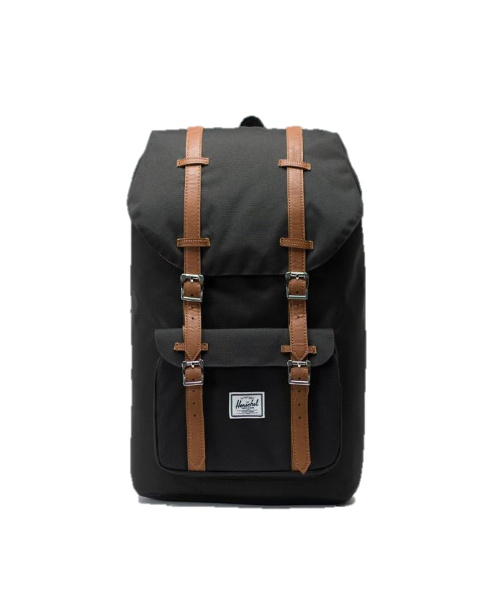
Algoritmo 3
Solución Inicial:
Permutación Aleatoria de m ítems
Perturbación aleatoria:
Cruce aleatorizado
Búsqueda local:
SWAP 1:1
Best Improvement
$$s^{∗}$$
$$s^{′}$$
$$s^{∗′}$$
No Mejoró FO: $s^{∗}$
Criterio de aceptación: Mejora FO
Mejoró FO: $s^{∗′}$
Criterio de parada:
Max Iteracciones

Slide 25
Implementaciones
Características | Algoritmo 1 | Algoritmo 2 | Algoritmo 3
Lenguaje | Python | Python | MatLab
Inicialización | Greedy | Inserción Aleatoria | Permutación Aleatoria
Perturbación | Aleat./ Adaptativa | Intercambio Aleatorio | Cruce Aleatorizado
Búsqueda Local | Token Ring de Operadores | Inserción | SWAP Best Imp.
Ranking GAP’s | 2 | 3 | 1
Ranking Tiempos | 2 | 1 | 3

Slide 26
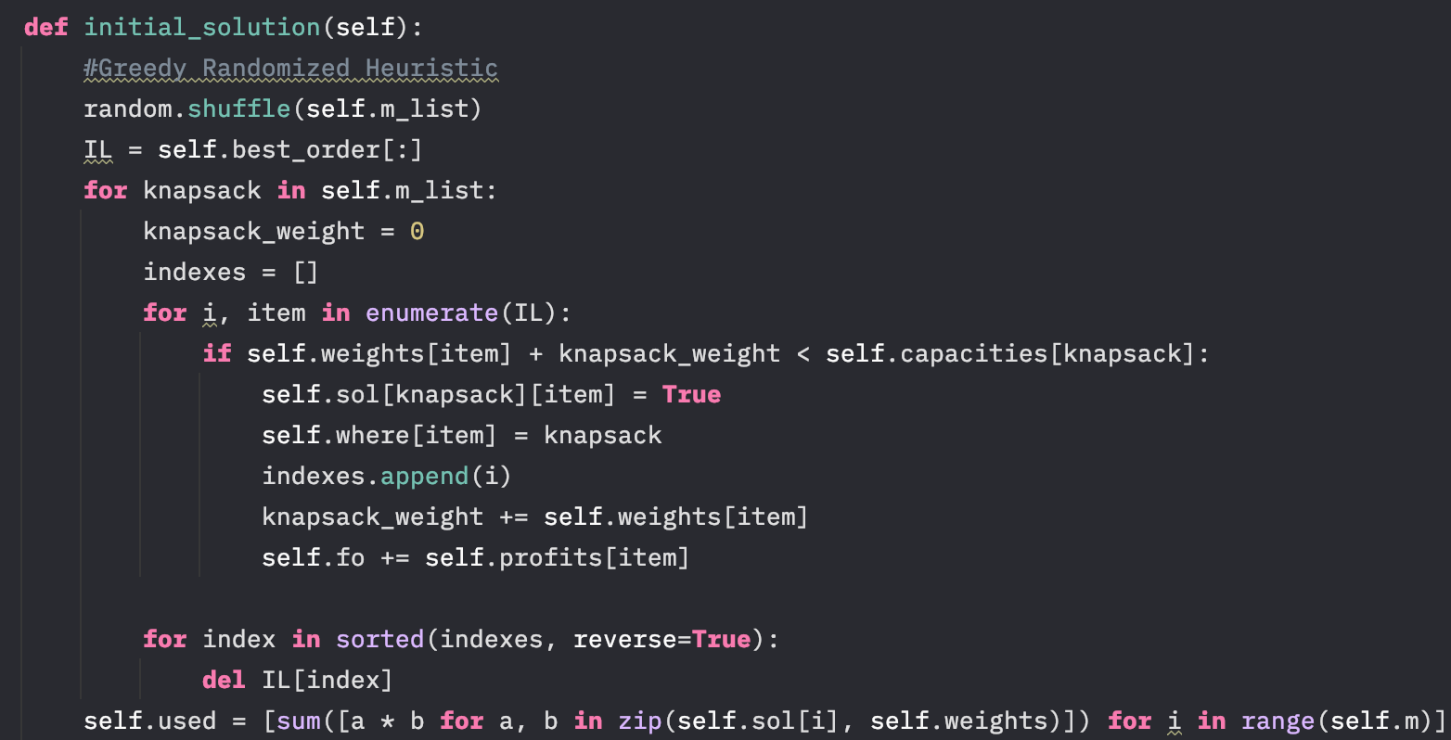

$$Relación de valor$$
$$\frac{ganancia}{peso}$$
Inicialización greedy ALEATORIA
Empacar los ítems en las maletas de acuerdo con la relación de valor de mayor a menor, de forma aleatoria.

Slide 27
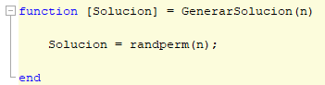
ALGORITMO 3
Inicialización PERMUTACIÓN ALEATORIA
La solución inicial consiste en una permutación aleatoria de los m ítems.

Slide 28
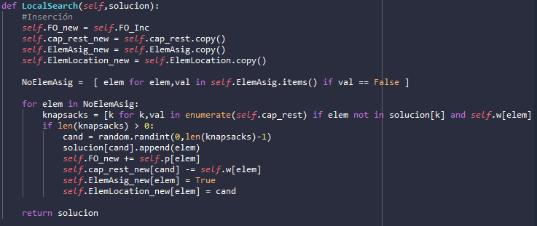
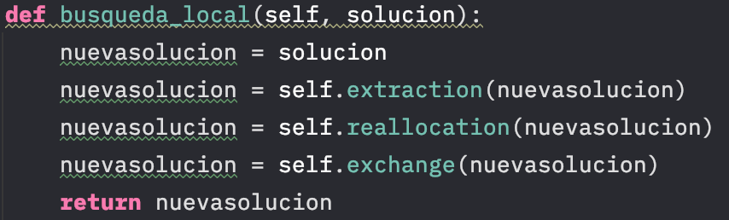
Búsqueda Local
Algoritmo 1
Operadores seguidos:
Extracción (1) - Reasignación
Intercambio
Algoritmo 2
Inserción de ítems no asignados

Slide 29
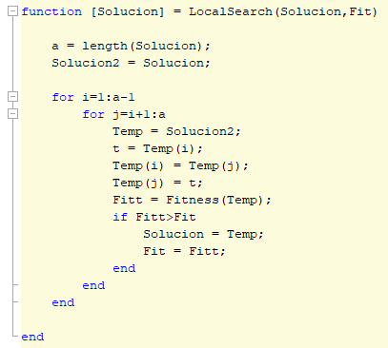
Búsqueda Local
Algoritmo 3
SWAP 1-1 combinatorio

Slide 30
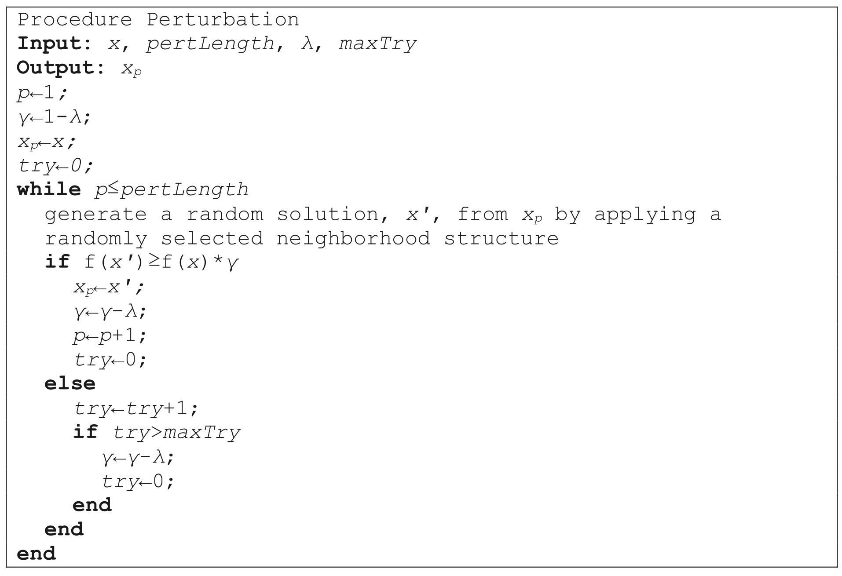
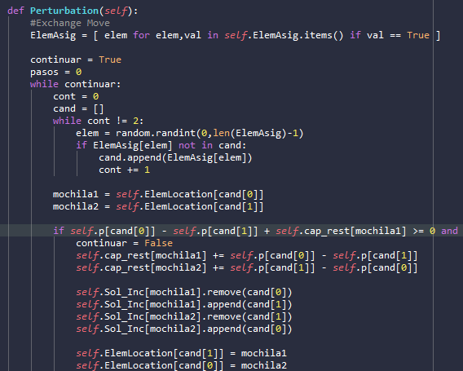
Perturbación
Algoritmo 1
Caminata aleatoria de los operadores usados.
La solución
Algoritmo 2:
𝐼𝑛𝑡𝑒𝑟𝑐𝑎𝑚𝑏𝑖𝑜 𝑎𝑙𝑒𝑎𝑡𝑜𝑟𝑖𝑜 𝑑𝑒 𝑖𝑡𝑒𝑚𝑠 𝑖𝑛𝑠𝑒𝑟𝑡𝑎𝑑𝑜𝑠.

Slide 31
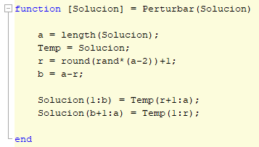
Perturbación
Algoritmo 3
Cruce aleatorio.

Slide 32

Calibración
Algorítmo 1:
4 Parámetros
$λ$
Pasos Totales
Max_pasos sin sol
Número de iteraciones Totales
Algoritmo 3:
1 Parámetro
$MaxIter$
Algoritmo 2:
1 Parámetro
$MaxIter$

Slide 33

Calibración
Algorítmo 1:
3 Parámetros
$λ$
Pasos Totales
Max_pasos sin sol
Algoritmo 3:
1 Parámetro
$MaxIter$
Algoritmo 2:
1 Parámetro
$MaxIter$

Slide 34

Calibración
Algoritmo 1:
Al revisar las estadísticas observamos que el número de pasos, Lambda y pasos sin solución del método de perturbación generan soluciones iguales, así que escogemos aquellos que tienen menor tiempo computacional.
El número de iteraciones si tiene un cambio significativo sobre la función Objetivo. Se escogen los siguientes parámetros
$Pasos Totales:70, Lambda:5\%, MaxPasos\sin{sol=30, Max Pasos=35}$
Algoritmo 2:
Según las observaciones se establece que el numero máximo de iteraciones es de 500 según FO vs tiempo.
Algoritmo 3:
Según las observaciones se establece que el numero máximo de iteraciones es de 100 según FO vs tiempo.

Slide 35
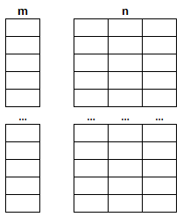

Codificación
Algoritmo 1:
Un vector de tamaño n cuyas componentes denota la mochila donde se ubica el producto, 0 de lo contrario.
Algoritmo 2:
$m$ listas vacías, de tamaño max. $n$
Posición de numero entero con id del ítem.
Algoritmo 3
Un vector de tamaño m.

Slide 36
Resultados con instancias
Primer algoritmo: GAP SMALL

Slide 37
Resultados con instancias
Segundo algoritmo : GAP SMALL
X2 más alejado al óptimo que el primer algoritmo

Slide 38
Resultados con instancias
Segundo algoritmo : GAP SMALL
Más cerca al óptimo que el primer algoritmo

Slide 39
Resultados con instancias
Primer algoritmo: Tiempo SMALL

Slide 40
Resultados con instancias
Segundo algoritmo : Tiempo SMALL
X2 más rápido que el primer algoritmo

Slide 41
Resultados con instancias
Tercer algoritmo : Tiempo SMALL
Más lento que el primer algoritmo

Slide 42
Resultados con instancias

Slide 43
Resultados con instancias

Slide 44
Resultados con instancias

Slide 45
Resultados con instancias

Slide 46
Resultados con Instancias

Slide 47
Resultados con Instancias

Slide 48
Conclusiones
La Búsqueda Local Iterativa es una metaheurística muy efectiva para resolver cualquier tipo de problemas dada su flexibilidad, facilidad y poder.
El algoritmo llegó a GAPS bajos solamente 1% o 2% por encima de las soluciones obtenidas por algoritmos aproximados de flujo {Dell’Amico, 2018}
Se logro comprobar la dificultad de las instancias y de la relación entre la correlación de los pesos y ganancias y la relación entre número de ítems y mochilas.
El algoritmo 1 presenta mejores resultados con un promedio del 3% de Gap para las Instancias SMALL, que a comparación del algoritmo 2 que obtiene en promedio del 7%. Esto es debido a que el algoritmo 1 tiene mas mecanismos efectivos de perturbación lo que mejora su diversificación y mas operadores de búsqueda local.
El algoritmo 2 presenta muy buenos resultados con una GAP promedio del 2% para las instancias del grupo FK1.
El algoritmo 3 entrega resultados muy cercanos al óptimo pero con tiempos computacionales muy altos.

